Slide 1
ТАМОЖЕННОЕ АДМИНИСТРИРОВАНИЕ
АЛМАТЫ, 2020 г.

Slide 2
ИНФОРМАЦИЯ ПО КОРИДОРАМ В ИС «АСТАНА-1» ЗА 2019 ГОД
2
Процедуры | В том числе по коридорам: |  |  |  |  |  |  |  | Выпущено ДТ
 | зеленый | % | желтый | % | красный | % | синий | %
ЭКСПОРТ | 75 378 | 86,7% | 11 009 | 12,7% | 497 | 0,6% | 51 | 0,1% | 86 935
ИМПОРТ | 208 698 | 57,1% | 69 735 | 19,1% | 58 476 | 16,0% | 28 847 | 7,9% | 365 756
ИНЫЕ | 30 865 | 90,8% | 1 999 | 5,9% | 924 | 2,7% | 209 | 0,6% | 33 997
ИТОГО | 314 941 | 64,7% | 82 743 | 17% | 59 897 | 12,3% | 29 107 | 6% | 486 688

Slide 3
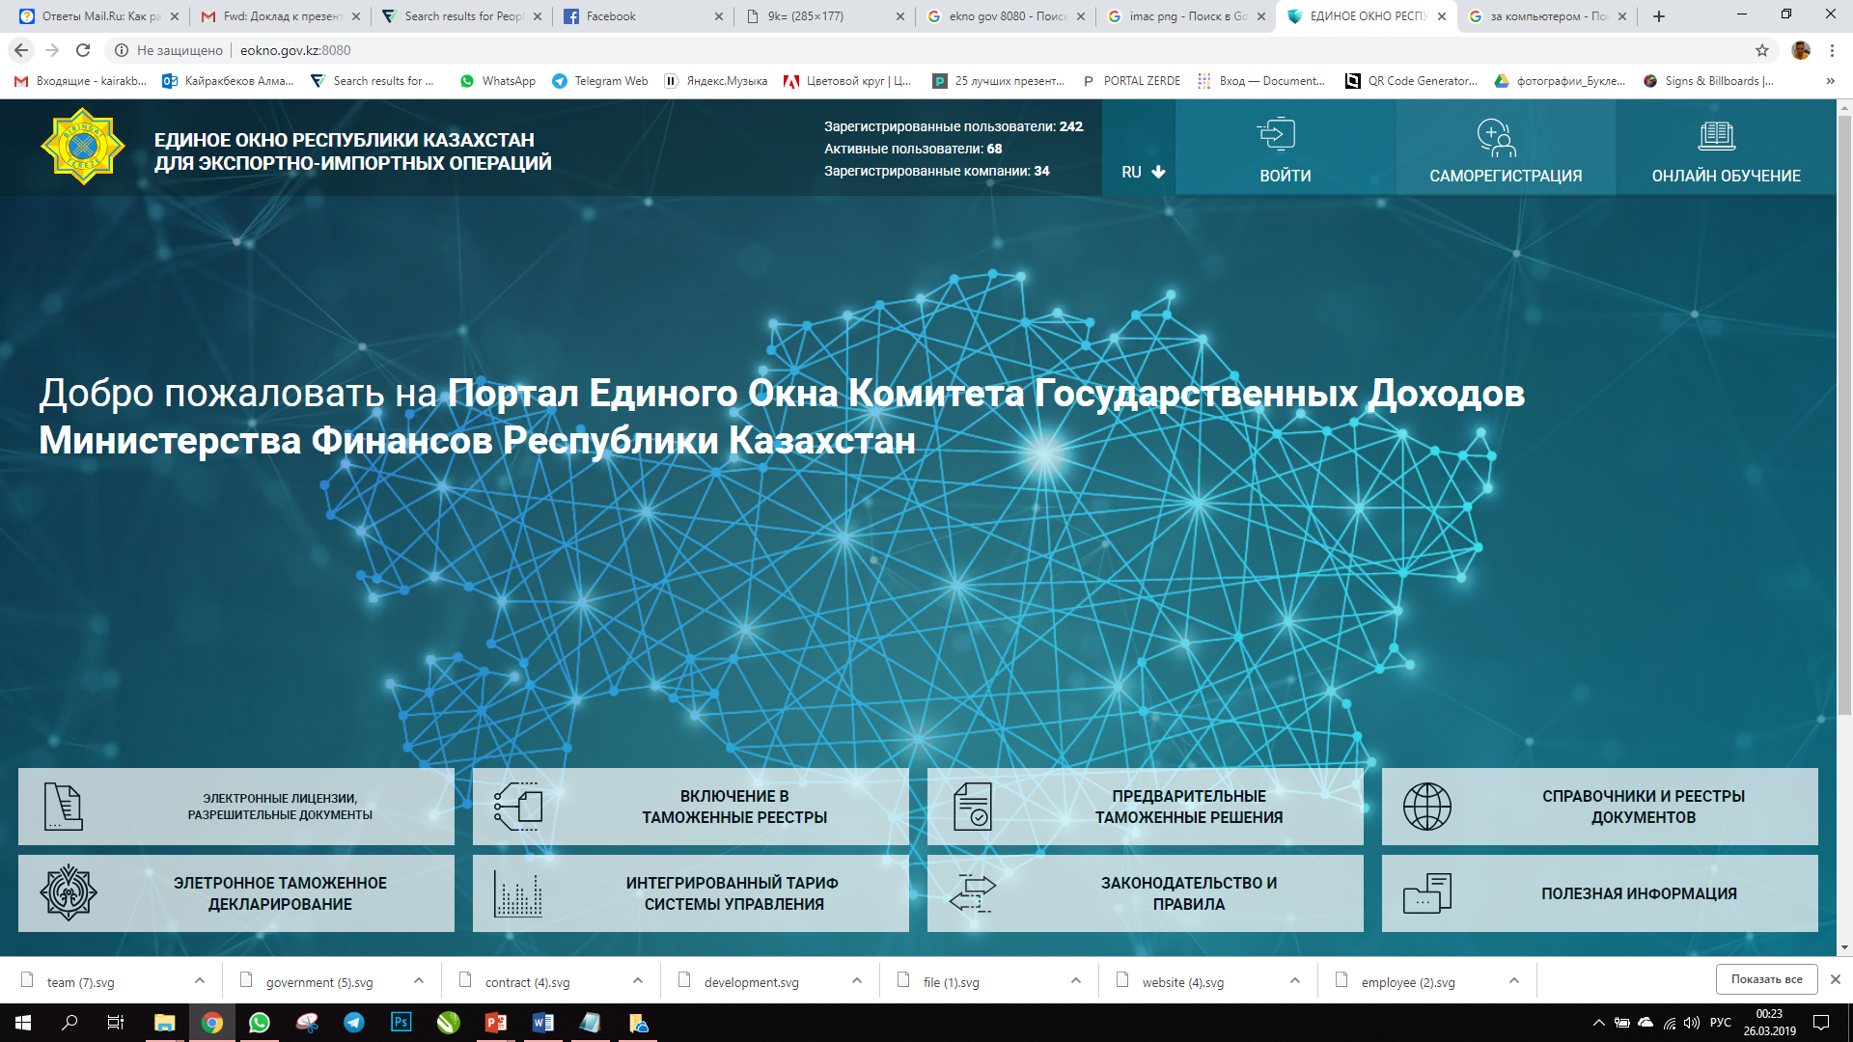
ИС ЕДИНОЕ ОКНО
3
Государственных услуг оказываемых таможенными органами
Разрешительные документы
11
Компонент в сфере защиты растений для МСХ РК
Осуществление деятельности в сфере таможенного дела
Заявление на включение в реестр объектов интеллектуальной собственности
Компонент в сфере санитарно-эпидимиологического благополучия для КККБТУ МЗ РК
Заявление на регистрацию обеспечения уплаты таможенных платежей и налогов
Заявление на предварительные решения
Компонент в сфере подтверждения соответствия

Slide 4
СОЗДАНИЕ ЦЕНТРАЛЬНОГО СИТУАЦИОННОГО ЦЕНТРА
4
принятие решения по контролю исходя из анализа заявленных сведений и результатов контроля технических средств таможенного контроля, в том числе снимков Инспекционно-досмотровых комплексов
мониторинг оперативной обстановки (видеонаблюдение) и принятие решения по проведению мер контроля (досмотр, сопровождение, применение пломб) на пунктах пропуска
дислокация контролирующих смежных органов (ПС КНБ, МСХ, МИИР) для оперативного контроля подконтрольных товаров и физлиц
Формирование ежедневных аналитических отчетов (данные о товаре, стоимость, досмотры, результаты контроля)
круглосуточный call-center – по вопросам пересечения границы

Slide 5
СОВЕРШЕНСТВОВАНИЕ ТАМОЖЕННОГО АДМИНИСТРИРОВАНИЯ
5
Подписан Протокол об обмене в режиме-онлайн предварительной информацией о товарах, перемещаемых через таможенные границы РК и КНР (18 декабря 2019 года состоялся первый обмен через шлюз КГД МФ РК)
Повышение эффективности сопоставления зеркальной статистики с КНР
Решение проблем по обработке получаемых данных о товаре с КНР по проекту Манифест (реализован обмен бумажными манифестами)
Несоответствие бумажных данных составляет: 2017г. – 88%, 2018г. – 67%
Ведутся переговоры по повышению качества предоставляемой информации
Поэтапное внедрение обязательного предварительного таможенного декларирования по отдельным странам и отдельным категориям товаров

Slide 6
РАЗВИТИЕ СИСТЕМЫ УПРАВЛЕНИЯ ТАМОЖЕННЫМИ РИСКАМИ
Внедрение DATA MINING
ИС СУР
Категорирование УВЭД в ИС СУР
Расширение интеллектуального анализа - машинное обучение
Увеличение цепочки категорирования
(брокеры, логистика)
Использование ИС СУР при отборе на посттаможенный аудит
Проработка вопроса введения отдельных ТН ВЭД
для рисковой категории товаров народного потребления (одежда, кожа, обувь)
ИС КГД
24 Критерия
ИС СУР
Данные субъекта
Деятельность субъекта
Данные
других ГО
Состоит из 10 критериев (правовая форма, размер капитала, объекты налогообложения )
25 индикаторов (активы, наличие уголовной ответственности)
Состоит из 14 критериев (нарушения, налоговая нагрузка, отказов деклараций)
18 индикаторов (нарушения)
ИС СУР

Slide 7
ОБЩЕЕ КОЛИЧЕСТВО КТС И СУММЫ ВЗЫСКАНИЙ В 2019 ГОДУ
В РАЗРЕЗЕ ДГД
ДГД | Общее количество КТС | Общая сумма взысканий, тыс. тнг
ДГД ПО Г.АЛМАТЫ | 15 948 | 6 511 104
ДГД ПО АЛМАТИНСКОЙ ОБЛАСТИ | 4 396 | 2 614 592
ДГД ПО МАHГИСТАУСКОЙ ОБЛАСТИ | 2 340 | 1 195 013
ДГД ПО ВКО | 2 529 | 1 127 349
ДГД ПО Г.АСТАНА | 1 921 | 614 703
ДГД ПО КАРАГАHДИHСКОЙ ОБЛАСТИ | 1 278 | 706 345
ДГД ПО КОСТАНАЙСКОЙ ОБЛАСТИ | 1 295 | 707 947
ДГД ПО ЗКО | 1 359 | 529 167
ДГД ПО АКТЮБИHСКОЙ ОБЛАСТИ | 1 534 | 639 522
ДГД ПО КЫЗЫЛОРДИНСКОЙ ОБЛАСТИ | 1 490 | 432 743
ДГД ПО АКМОЛИНСКОЙ ОБЛАСТИ | 279 | 94 656
ДГД ПО СКО | 195 | 56 353
ДГД ПО АТЫРАУСКОЙ ОБЛАСТИ | 715 | 359 598
ДГД ПО ПАВЛОДАРСКОЙ ОБЛАСТИ | 381 | 174 438
ДГД ПО ЖАМБЫЛСКОЙ ОБЛАСТИ | 268 | 142 341
ДГД ПО Г.ШЫМКЕНТ | 1 478 | 883 602
ДГД ПО ТУРКЕСТАНСКОЙ ОБЛАСТИ | 10 958 | 4 739 330
ИТОГ: | 48 364 | 21 528 803

Slide 8
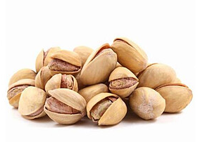
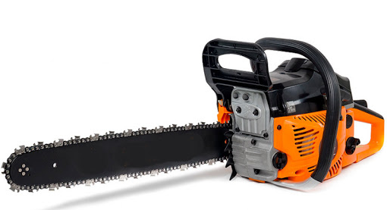
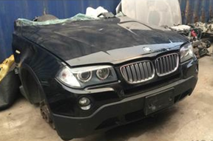
ФАКТЫ ЗАНИЖЕНИЯ ТАМОЖЕННОЙ СТОИМОСТИ
В ДГД по Костанайской области заявляли
стоимость товаров «фисташки в скорлупе», «орех грецкий»
по 380 тенге за килограмм
В ДГД по г.Алматы заявляли
стоимость товара «сумки женские» по 314 тенге за штуку
В ДГД по г.Алматы заявляли
стоимость товара «бензопила» по 678 тенге за штуку, «электропила дисковая» 169 тенге за штуку
В ДГД по Актюбинской области заявляли
передняя часть автомобиля в сборе (включающая себя двигатель, коробку передач, балку, рулевая рейка, панель, радиатор, стойки), стоимость за 1 комплект от 23 тыс. до 69 тыс. тенге.

Slide 9
СУДЕБНАЯ ПРАКТИКА 2017-2019 ГОДА
Общее количество в разрезе регионов
65
Охват товаров в разрезе групп ТН ВЭД
96
Подгузники
84
Буровые штанги
64
04
Части обуви
Сухие сливки
Бензиновый культиватор
Лекарственные
средства
87
Тягачи седельные
30
Части огнетушителей
В пользу УВЭД
В пользу ДГД
На рассмотрении

Slide 10
ПРЕДВАРИТЕЛЬНЫЕ РЕШЕНИЯ О КЛАССИФИКАЦИИ ТОВАРОВ
2018-2019 ГОДА
3000
2018
2019
Оборудование
Фарм.продукция
Электрические машины
Инструменты
г. Алматы 51% Карагандинская обл. 9%
ЗКО 9% г. Нур-Султан 10%
Остальные 21%
г. Алматы 54% Карагандинская обл. 9%
ЗКО 8% г. Нур-Султан 7%
Остальные 22%

Slide 11
РЕШЕНИЯ О КЛАССИФИКАЦИИ ТОВАРОВ В НЕСОБРАННОМ ВИДЕ 2018-2019 ГОДА
2018
2019
37
63
Участников ВЭД
Участника ВЭД
Группа ТН ВЭД
Группа ТН ВЭД
оборудование
оборудование
Электрические машины
Электрические машины
Мебель
Мебель
Транспорт
Транспорт

Slide 12
РЕШЕНИЯ О КЛАССИФИКАЦИИ ТОВАРОВ 2018-2019 ГОДА
Доначислено
1749
3,5 млрд
2,5 млрд
2018
4 млрд
До выпуска
После выпуска
Взыскано
2172
1 млрд
742 млн
1 млрд
4 млрд
2019

Slide 13
СПАСИБО ЗА ВНИМАНИЕ

